Slide 1
ELMİ -İSTEHSALAT MATERİA MEDİKA HOLDİNQ ŞİRKƏTİ
Websayt: www.materiamedica.ru
Tel/faks: + (994)12 488 68 92
Ünvan: Bakı, 8 Noyabr pr 15

Slide 2
ELMİ -İSTEHSLAT MATERİA MEDİKA HOLDİNQ ŞİRKƏTİ
EİŞ Materia Medica Holding MMC Rusiyanın bazarında ən böyük əczaçılıq şirkətlərindən biridir.
Şirkət 1992-ci ildə yaradılıb. 25 ildən artıqdır ki, Materia Medica Holdinq müxtəlif farmakoloji qrupların reseptsiz innovativ dərmanlarını inkişaf etdirir, istehsal edir və təbliğ edir: immunomodulyatorlar, virusəleyhinə, öskürək əleyhinə, nootrop, utoloji və reproduktiv sistemlərin funksiyalarının tənzimləyiciləri. Şirkətin məhsullarının orijinallığı və innovativliyi həm Rusiya Federasiyasında, həm də xaricdə qeydə alınmış onlarla patentlə təsdiqlənir. Şirkətin dərman vasitələrinin yüksək effektivliyi və təhlükəsizliyinin unikal birləşməsi çoxsaylı yerli və xarici tədqiqatlarla təsdiqlənir. Şirkətin bütün istehsal müəssisələri GMP standartlarına uyğunluq sertifikatına malikdir.

Slide 3
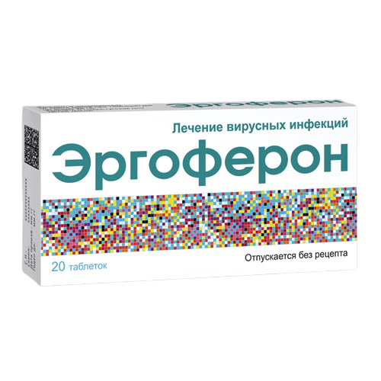
ERGOFERON
Antihistamin və iltihabəleyhinə aktivliyi ilə kombinə olunmuş virusəleyhinə preparat .
Qripp və KRVİ müalicəsi
(6 ayından yuxarı uşaqlar və böyüklər

Slide 4
Ergoferonun tərkibi
Qamma
interferona
qarşı reliz-aktiv anticisimlər
Histaminə qarşı reliz aktiv anticisimlər
CD4 ə qarşı reliz aktiv anticisimlər
Notes:
Эргоферон – это современный противовирусный препарат с противовоспалительным и антигистаминным действием для комплексного лечения ОРВИ, включая грипп. Эргоферон создан на основе релиз-активных антител к ИФН-гамма, гистамину, CD4.
Для сведения:
Релиз-активность – это особый вид фармакологической активности, высвобождаемый в результате технологической обработки при производстве препарата.

Slide 5
Ergoferonun təsir mexanizmi
Qamma interferona
qarşı reliz-aktiv anticisimlər
CD4 ə qarşı reliz
aktiv anticisimlər
Histaminə qarşı
reliz aktiv anticisimlər
Hədəf molekulları və onların resptorlarının aktivliyinin artması
Virus əleyhinə və immunomoduləedici
Противовирусное и иммуномодулирующее действие
İltihabəleyhinə və antihistamin təsisr
Virusların tanınması
Virusların çoxalmasının qarşısını alır
Virus və bakteriyaların zərərsizləşdirilməsi və orqanizmdən xaric edilməsi
Tənəffüs sisteminidə selikli qişanın ödemini azalması
Allergik reaksiyaların kəskinliyinin azalması*
Bronxların saya əzələlərinin tonusunun azalması
Notes:
Erqoferonun üçkomponentli tərkibi yoluxucu-iltihablı prosesinin müxtəlif mexanizmlərinə təsir etmək imkan verir və geniş spektrlı adekvat Virusəleyhinə
Cavabı formallaşdırır.
ƴ-İNF qarşı anticisimlər alfa və qamma İNF produksiyasını artırı, İNF qammaya qarşı resepsiyanı artırır və sitokin statusunu normallaşdırır
CD4 qarşı anticisimlər CD4 reseptorlarının aktivliyini tənzimləyir və iltihab əleyhinə effekti təmin edir
ERGOFERONUN İltihabəleyhinə və Antihistamin təsirləri , histamin asıllı reaksiyaları tənzimliyırək, selikli qişalasın ödemini , öskürək və bronxospazmın müddətini və dərəcəsini azaldır

Slide 6
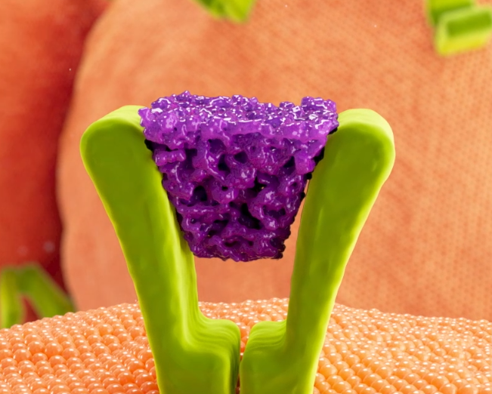
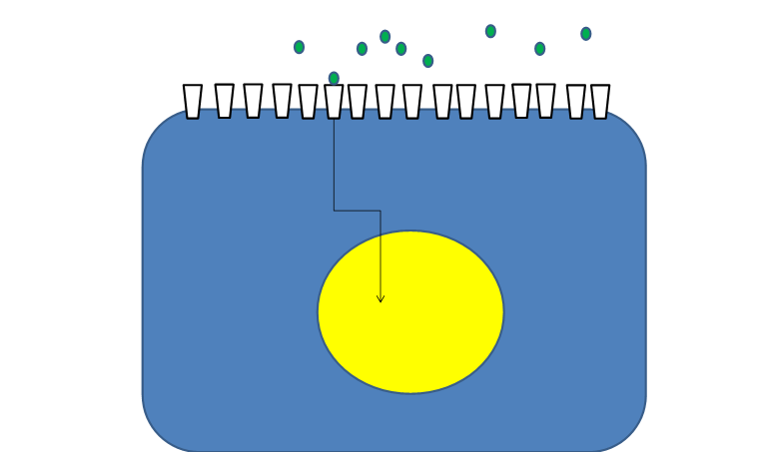
Hər bir hüceyrənin üzərində çoxlu interferon reseptorları var və bunlar gözləmə rejimində olur. ERGOFERON preparatanın tərkibində olan İnterferon qammaya qarşı relizaktiv anticisimlər, həmin reseptorları fizioloji səviyyədə aktivləşdirir və immun cavabı gücləndirir (İNF alfa, beta və qammanın reseptor tərəfindən tanımasını təmin edir) Bu səbəbdən ERGOFERON preparatı xəstəliyin başlanma günündən asılı olmayaraq Qrip və KRVİ-nın müalicəsində eyni effektivliyə malikdir

Slide 7
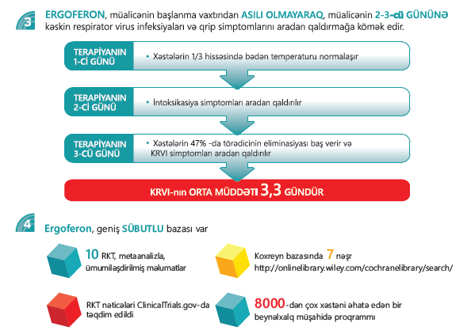

Slide 8
ERGOFERON istifadə göstərişləri
Qrip A və qrip B,
Kəskin respirator virus infeksiyaları (paraqrip, adenovirus, respirator-sinsitial viruslar, koronavirus),
Herpes virusu infeksiyaları (labial herpes, oftalmoherpes, genital herpes, kəmərləyici herpes, suçiçəyi, infeksion mononukleoz),
Virus etiologiyalı kəskin bağırsaq infeksiyaları (kalisivirus, koronavirus, rotavirus, enterovirus),
Enterovirus və meninqokokk meningitlər, böyrək sindromu ilə müşayiət olunan hemorragik qızdırma, gənə ensefaliti,
Bakterial infeksiyaların (psevdovərəm, göyöskürək, iyesinioz, atipik törədicilər daxil olmaqla, müxtəlif etiologiyalı pnevmoniya, (M.pneumoniae, C.pneumoniae, Legionella spp.)) kompleks müalicəsi .

Slide 9
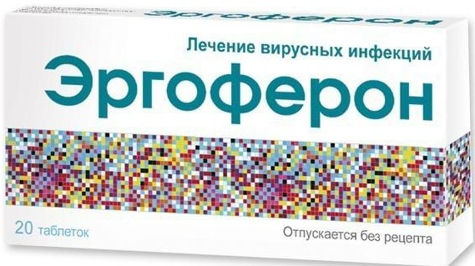
ERGOFERON-un üstünlükləri
-Qrip və KRVİ ağır gedişatının , bakterial ağırlaşmalarının qarşısını alır.
-Simptomları (burun axması, asqırma, halsızlıq, intoksikasıya) tez aradan qaldirir.
-Qızdırmanı normallaşdırı və qızdırma salıcı dərmanların gəbulunu 2 dəfə azaldır.
-İmmun sistemini tükətmir.
-Həm uşaqlarda həm böyüklərdə istifadə olunur
- Öyrəşmə vermir.
Ümumi vəziyyət
asqırma
immunitet
Soyuqdəymə
Burnun tutulması
QRİP VİRUSLARLA
MÜBARİZƏ APARIR
Iltihabı azaldır
Öskürəyi hasandlaşdırır

Slide 10
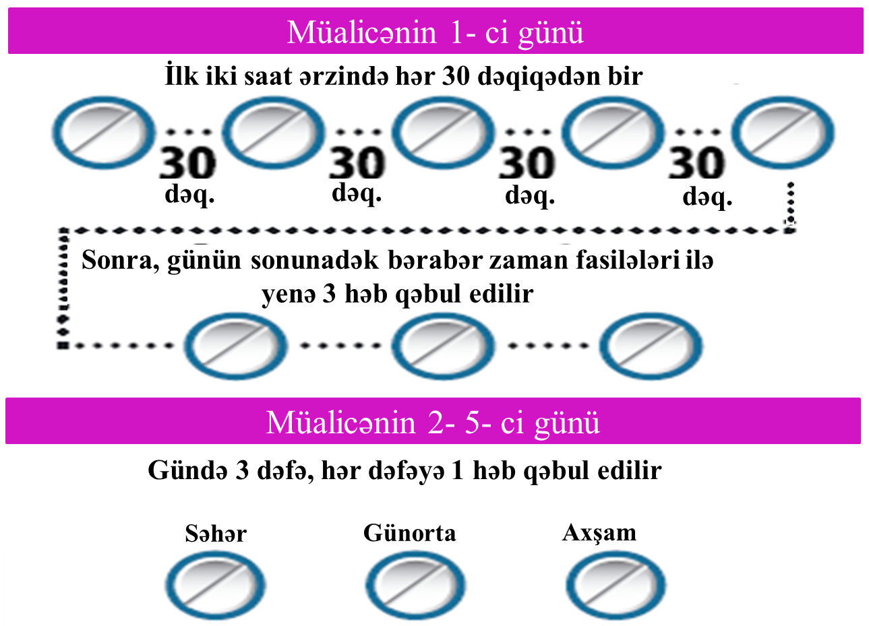
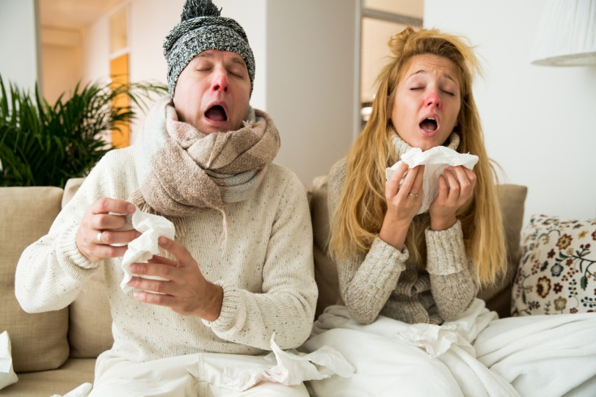
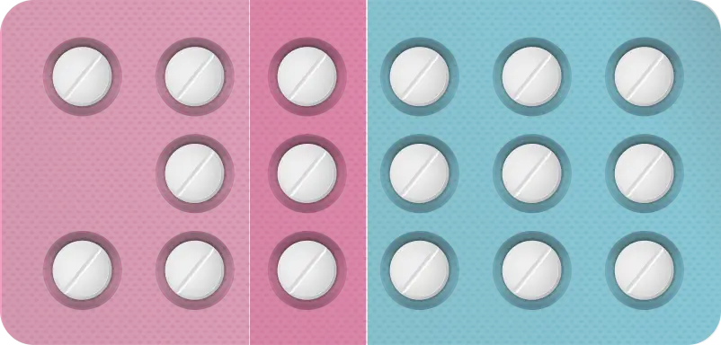
Müalicənin 1 günnən “zərbəedici” qəbul qaydası
Kiçik yaşlı uşaqlar üçün həbi otaq temperaturunda az miqdarda qaynanmış suda
(1 xörək qaşığı) həll etmək olar
6 aydan yuxarı uşaqlar və böyüklər
Notes:
Кому рекомендовать Эргоферон:
Всем пациентам для лечения
1. Гриппа и ОРВИ ЛЮБОЙ вирусной инфекции (грипп и другие ОРВИ)
2. Гриппа и ОРВИ у пациентов с хроническими болезнями легких
3. В составе комплексной терапии внебольничной пневмонии на фоне ОРВИ или гриппа
он обладает двойным противовирусным действием, эффект которого сопоставим с озельтамивиром.
эффект от лечения наступает быстро, а комплексное действие Эргоферона соответствует современному подходу к лечению вирусных инфекций.
Схема применения:
В 1-е сутки : первые 2 часа каждые 30 минут по 1 таблетке (5 таблеток), затем 3 приема по 1 таблетке.
Во 2-5 -е сутки: по 1 таблетке 3 раза в сутки

